Slide 1
الفصل السادس
تصنيف المادة

Slide 2
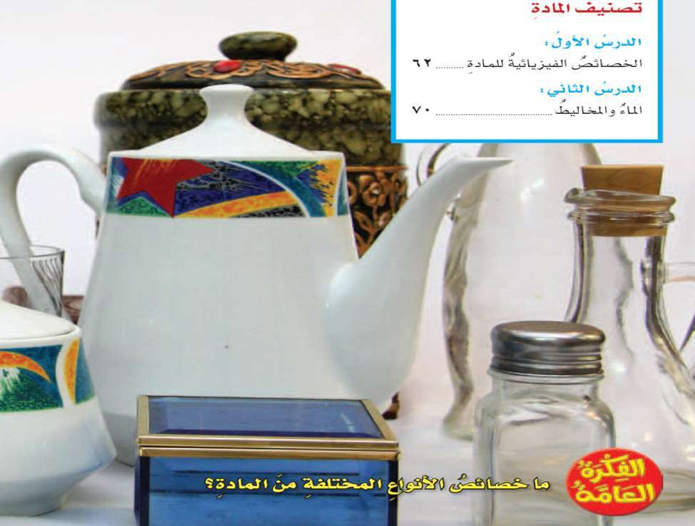

Slide 3
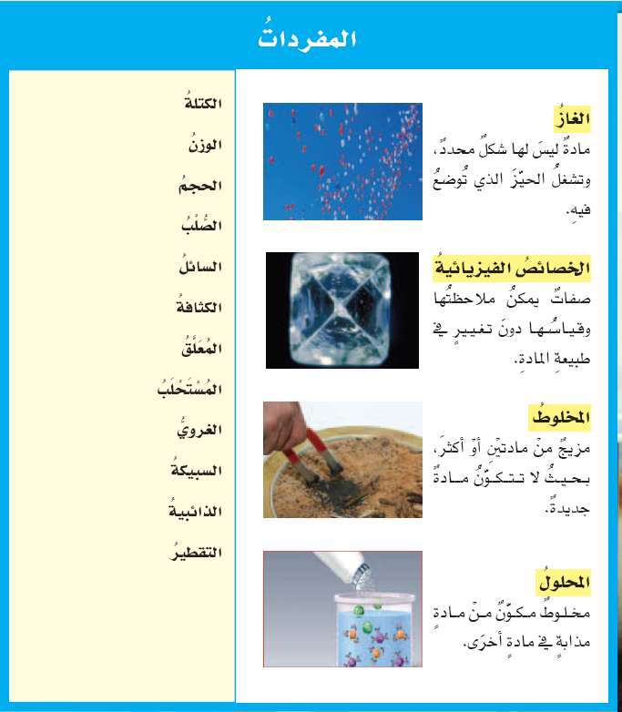

Slide 4
الخصائص الفيزيائية للمادة
الدرس الأول

Slide 5
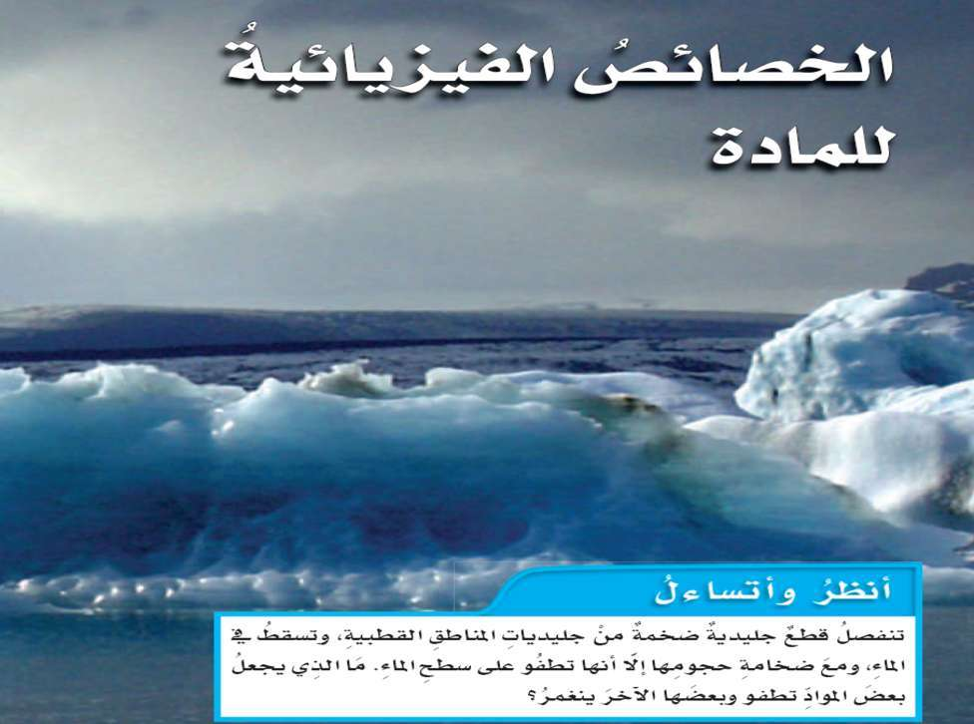

Slide 6
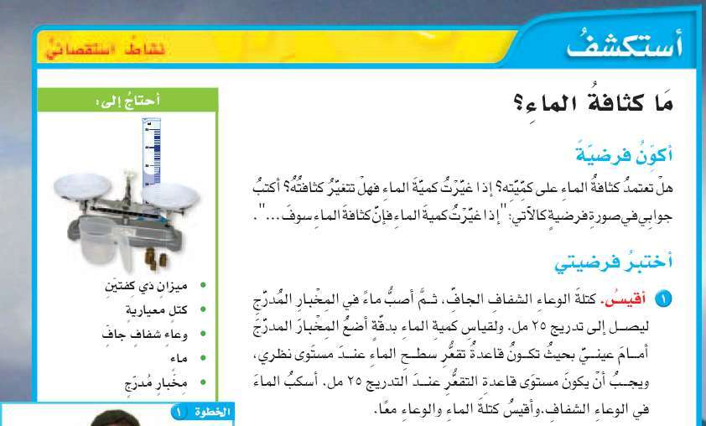

Slide 7
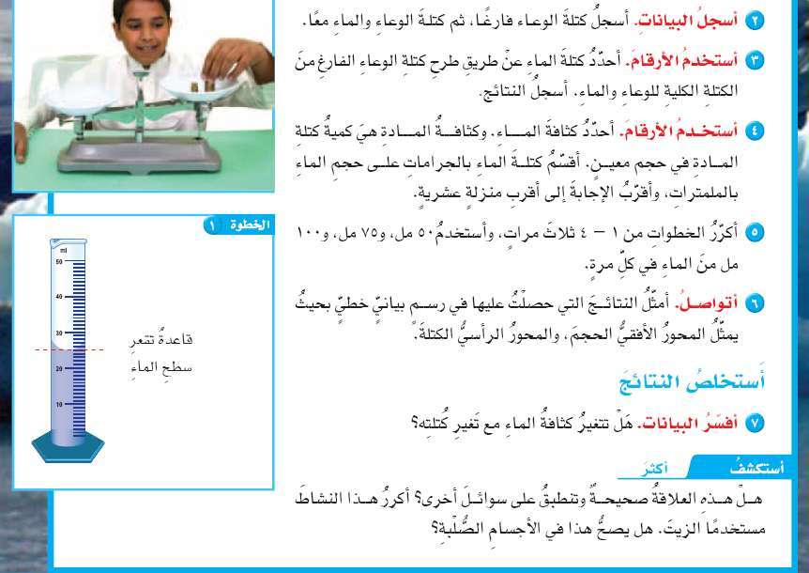

Slide 8
فكرة الدرس
تختلف النجوم فى حجومها وسطوعها وبعدها عن الأرض

Slide 9
المفردات
النجم ـ المجموعة الشمسية ـ السنة الضوئية ـ المجرة ـ مجرة درب التبانة ـ السديم

Slide 10
ما المادة ؟

Slide 11
المادة
: كلُّ شيء له كتلة وحجم. والكتلة هى كمية المادة في الجسم وكتلة أيِّ جسم لا تتغير.
: فهو قياس مقدار سحب الجاذبية للجسم. فلو حاولت الإمساك بكرة فلزية بيد وكرة سلة باليد الأخرى فإني أشعر أنَّهما مختلفتان .
الوزن
الحيز الذي يشغله الجسم. ويمكن قياس حجم السائل عن طريقَ صبِّ السائل في ِ مخْبار مدرَّج، وقراءة التدريج الذي يصل إلي ِ مستوى السائل .
المساحة

Slide 12
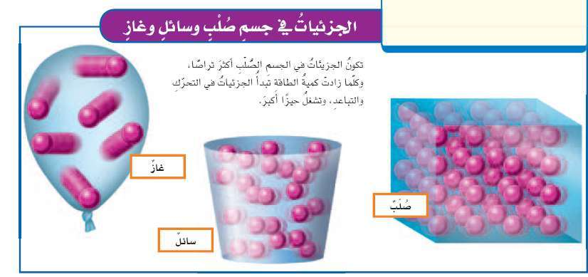

Slide 13
حساب الحجم
يمكنُني بسهولة حساب حجم جسم منتظم مثل متوازي مستطيلات صلب، وذلك عن طريق ضرب طولِه (ل) في عرضه (ض) في ارتفاعه (ع): ل × ض × ع.

Slide 14
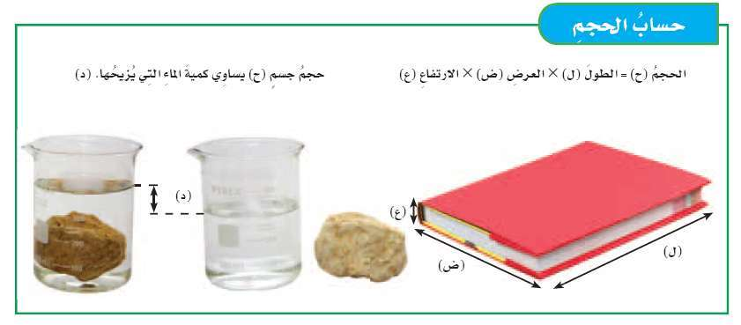

Slide 15
حالات المادة
: للمادة ثلاث حالات شائعة، وهي: الصُّلبة، والسائلة، والغازية. ولكلِّ حالة من هذه الحالات صفاتها المميزة. فالأجسام الصلبة لهَا شكل محدَّد، وتشغل حيّزا محدَّدا. أمَّا السوائل ليس لهَا شكل محدَّد وتأخذ شكل الحيز الذي توضع فيه.

Slide 16
الغازات
والغازات ليس لها شكل محدد، وتشغل أيَّ حيز توضع فيه، وجزيئاتها في حركة مستمرة، وتنتشر في كلِّ اتجاه.

Slide 17
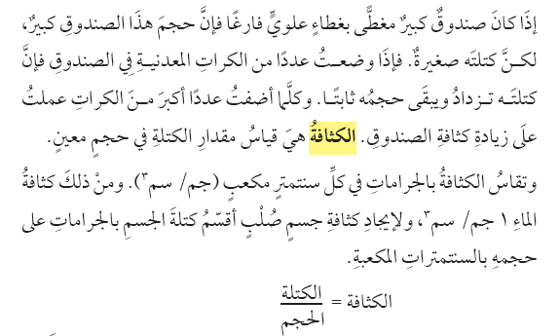
ما الكثافة ؟ وما الطفو ؟

Slide 18
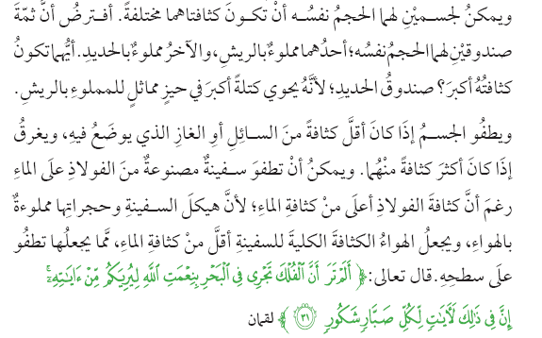

Slide 19
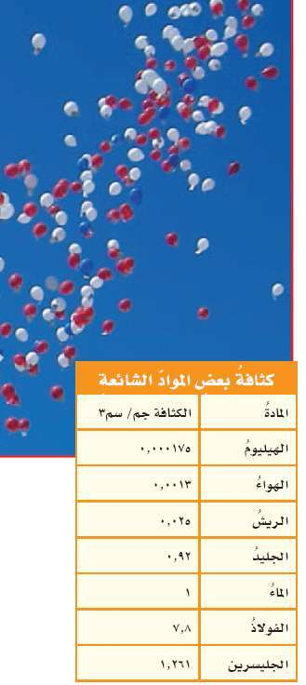

Slide 20
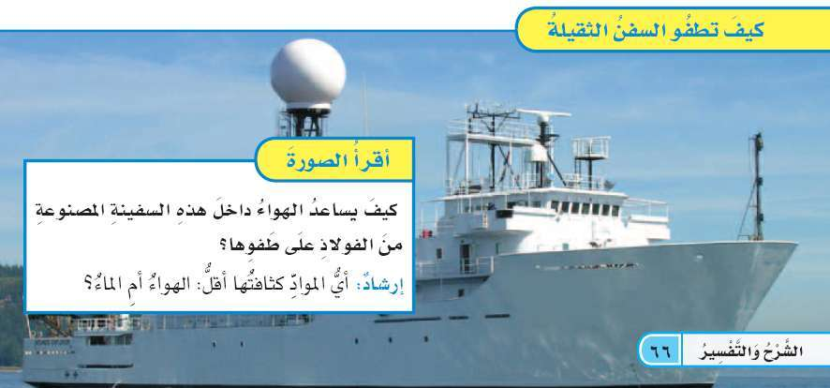

Slide 21
قوة الطفو
يصف الطفو قدرة جسم على مقاومة الانغمار في مائع والمائع سائل أو غاز. وتنشأ قوة الطفو لأنَّ الجسم في أثناء الانغمار ُ يبعد المائع عن طريقه ليحلَّ محلَّه، وفي الوقت نفسه يدفع المائع الجسم إلى أعلى. فكيف ينغمر الجسم ؟وكيف يطفو؟

Slide 22
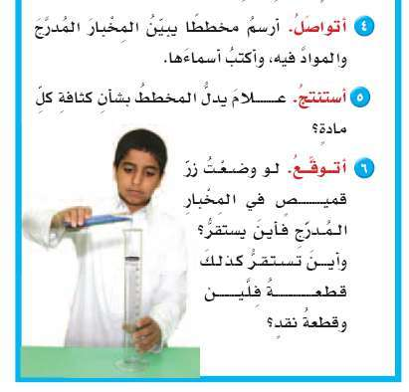
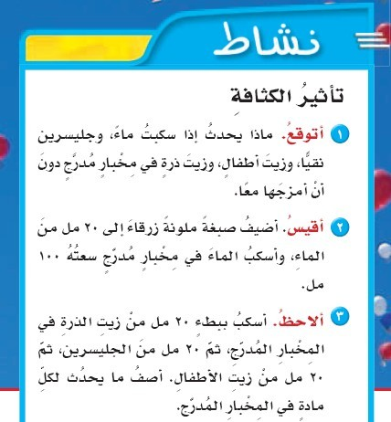

Slide 23
ما الخصائص الفيزيائية ؟
: الخصائص الفيزيائية لمادة هي صفات يمكن ملاحظتها دون أن تغير في طبيعة المادة، وتساعدها هذه الخصائص على تمييز الموادِّ بعضها من بعض. ومن الخصائص الفيزيائية الكثافة واللون والقساوة والمغناطيسية، ودرجة الغليان والملمس.

Slide 24
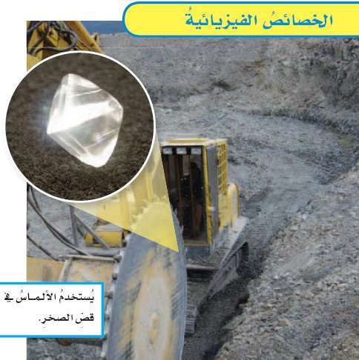

Slide 25
الموصلات والعوازل
الموصلية صفة فيزيائية تصف قدرة المادة على توصيل الحرارة والكهرباء. ويختلف انتقال الحرارة والكهربا ء في الموصلات عنْه في العوازل.

Slide 26
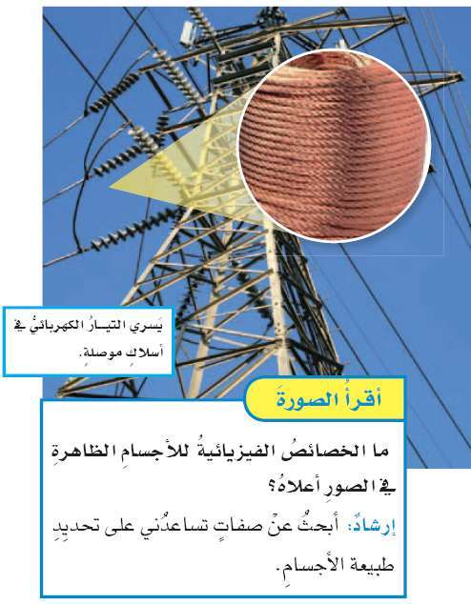

Slide 27
مراجعة الدرس

Slide 28
الفكرة الرئيسية : أى شئ له كتلة وله حجم يسمى ...............
الإجابة
المادة

Slide 29
المفردات : يمكن حساب كثافة جسم باستخدام .........، ..............
الإجابة
الكتلة و الحجم

Slide 30
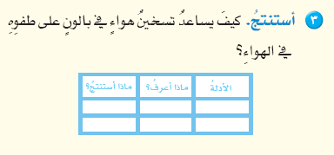
الإجابة
لإنه عند تسخين الهواء تقل كثافته

Slide 31
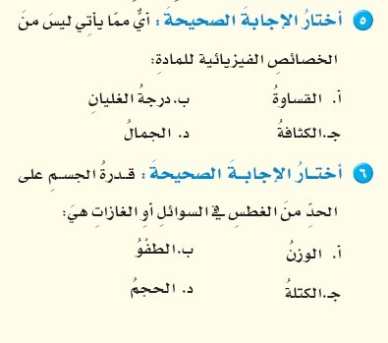

Slide 32
الدرس الثانى
المـــــــاء والمخاليط

Slide 33
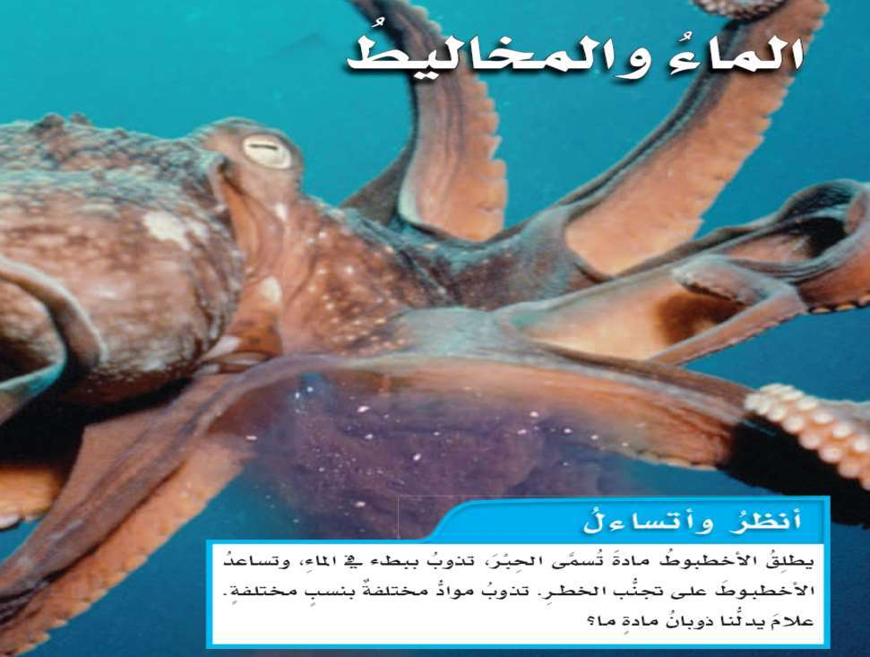

Slide 34
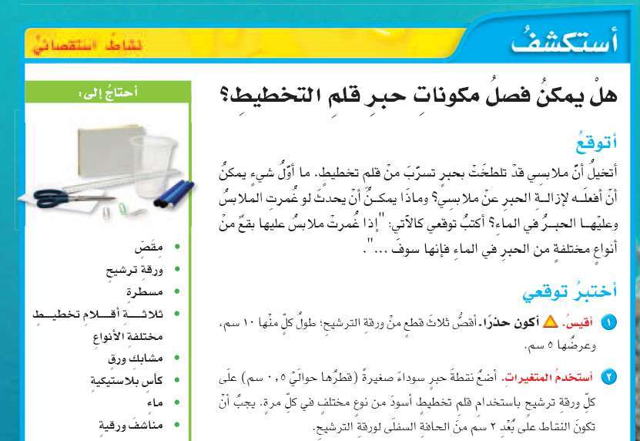

Slide 35
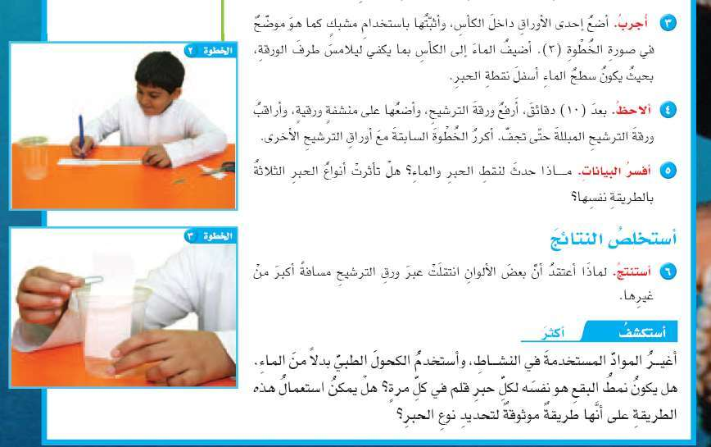

Slide 36
فكرة الدرس
يمكن أن تمتزج المواد لتكون المخاليط تحتفظ كل مادة فى المخلوط بخصائصها

Slide 37
المفردات
المخلوط ـ المعلق ـ المستحلب ـ الغروى ـ المحلول ـ السبيكة ـ الذائبية ـ التقطير .

Slide 38
مـــــــــا
المخاليط؟

Slide 39
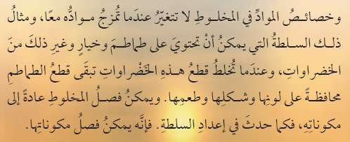
المخلوط
المخلوط مادتان أو أكثر تمتزجان معا ، ولا تكونان مادة جديدة .

Slide 40
المخاليط والمركبات
عند مزج برادة الحديد والكبريت فإنَّ كلا منْها يحتفظ بخصائصه. برادة الحديد مادة مغناطيسية، والكبريت مسحوق أصفر؛ لذا يمكن فصل برادة الحديد عن مسحوق الكبريت باستعمال المغناطيس.

Slide 41
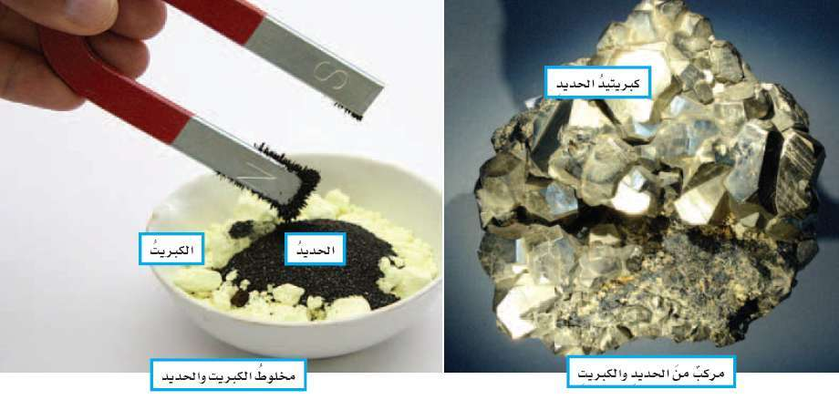

Slide 42
المخاليط غير المتجانسة
السلطة مخلوط غير متجانس، أو مخلوط يحتوي على موادَّ يمكن تمييز بعضها من بعض. وقد يحتوي المخلوط على مكونات مختلفة بمقادير مختلفة، فمخلوط السلطة مثلا قد يحتوي على طماطم بكميات كبيرة أو قليلة، ولا توجد قواعد لخلط الموادِّ، وقد يكون أحد مكونات المخلوط في جزء منْه أكثر ممَّا في الأجزاء الأخرى .

Slide 43
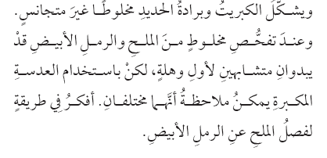
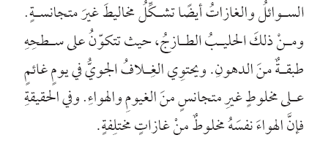

Slide 44
حفظ الكتلة
إذا أضفت ١٠٠ جم من الملح إلى ١٠٠ جم من الرمل فإنَّ الكتلة الكلية لهَما ٢٠٠ جم. إنَّ كتلة أيِّ جزء يضاف إلى المخلوط تضاف إلى الكتلة الكلية. وهذا يحقق قانون حفظ الكتلة. أي أنَّ الكتلة لا تفنَى ولا تستحدث في عملية إعداد المخاليط.

Slide 45
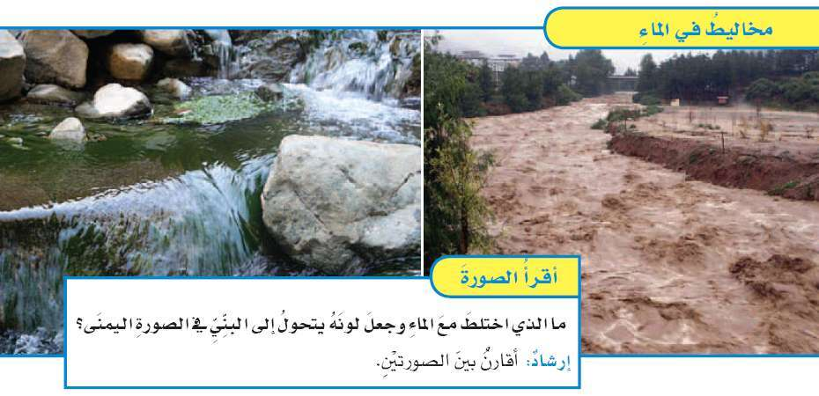

Slide 46
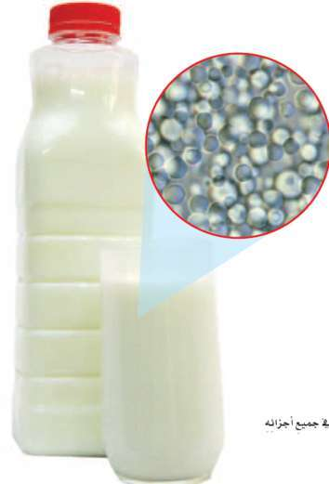
ما بعض أنواع المخاليط ؟
هناك أنواع متعددة من المخاليط، بعضها لا يمكن تمييز مكوناتِه، حتَّى لو احتفظت تلك المكونات بخصائصها. ومن ذلك العطور والروائح في الهواء؛ فإذا فصلت الموادُّ الموجودة في العطر، فقد َ نجد أنَّ بعضها له رائحة غير مستحبة.

Slide 47
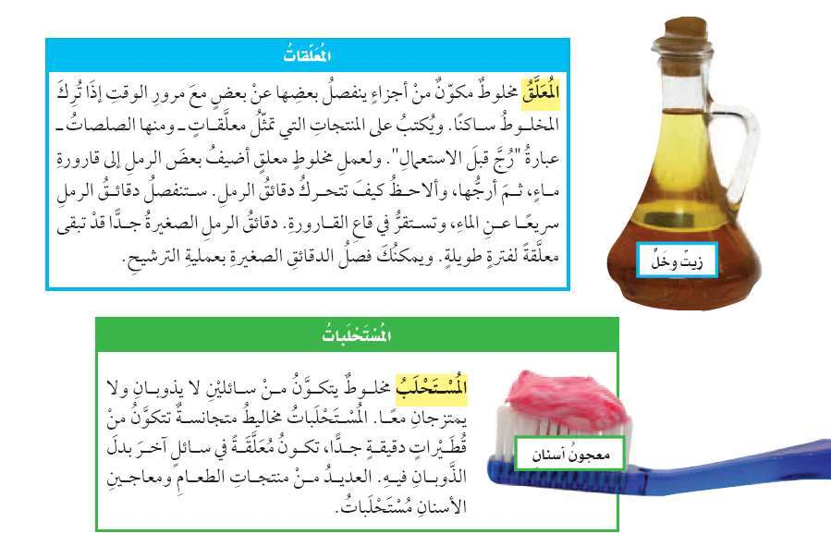

Slide 48
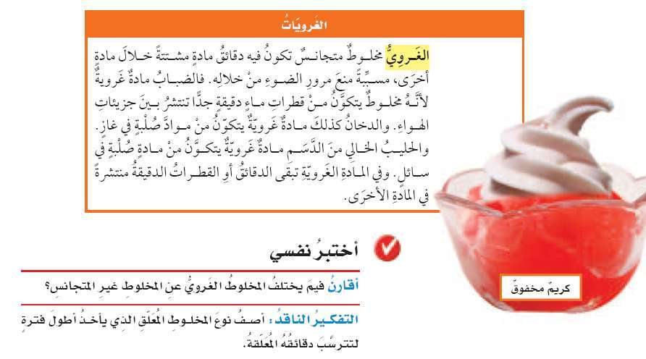

Slide 49
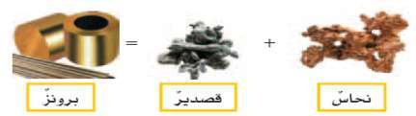
هل المحاليل مخاليط متجانسة ؟
المحلول خليط من مادة تذوب في مادة أخرى. وتكون خصائص جميع أجزاء المحلول متشابهة. تتشابه المحاليل والموادُّ الغروية في أنَّهما مخاليط متجانسة، لكنَّ دقائق المحلول أصغر من دقائق الموادِّ الغروية.
والسبيكة مخلوط مكون من فلزٍّأ ْو أكثر ممزوج مع موادَّ ُ صلبة أخرى. تعد معظم السبائك محاليل . تشكل السبائك بتسخين مكوناتها وصهرها ومزجها معا . وعندما يبرد المحلول يصبح صلبا ، وتبقى المكونات ذائبة .

Slide 50
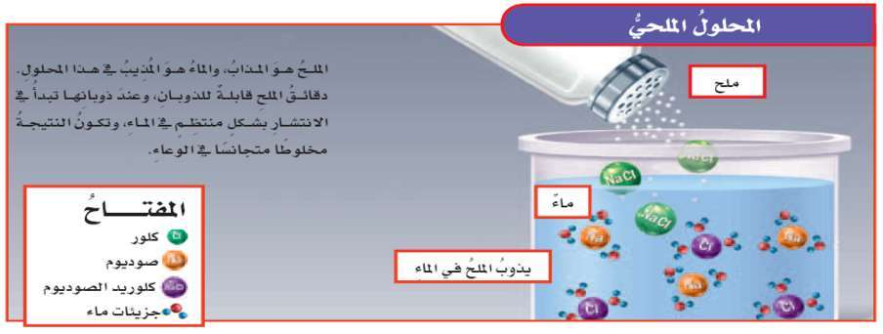
الذائبية فى المحاليل
تسمى أكبر كمية من المذاب يمكن إذابتها في كمية معينة من المحلول الذائبية. ذائبية الملح مثلا ٠٫٤ جرام من الملح في ١ جرام من الماء. وذلك في درجة حرارة الغرفة.

Slide 51
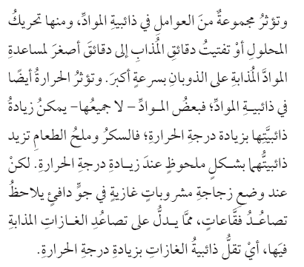

Slide 52
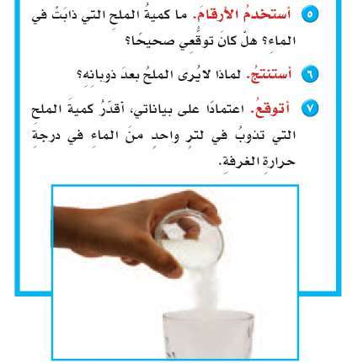
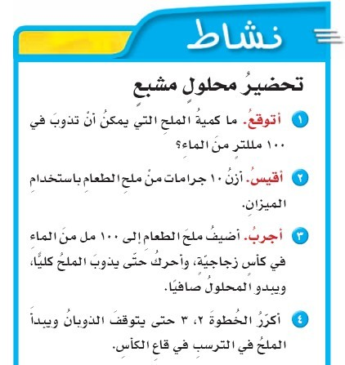

Slide 53
المحاليل والسلامة
بعض المحاليل سامة، كما أنَّ مزج بعض المحاليل قد ينتج مركبات جديدة يمكن لبعضها أن يكون خطيرا. لهذا السبب يجب ألَّا تختلط موادُّ التنظيف المنزلية معا، ويجب دائًما قراءة التحذيرات التي على ُ عبوا ت الموادِّ الكيميائية.

Slide 54
كيف يمكن فصل المخاليط ؟
: يمكن فصل أجزاء المخلوط باستخدام طرائق فيزيائية. إنَّ الطرائق الفيزيائية تساعد على فصل أجزاء المخلوط دون تغيير خصائصها أو نوعها.

Slide 55
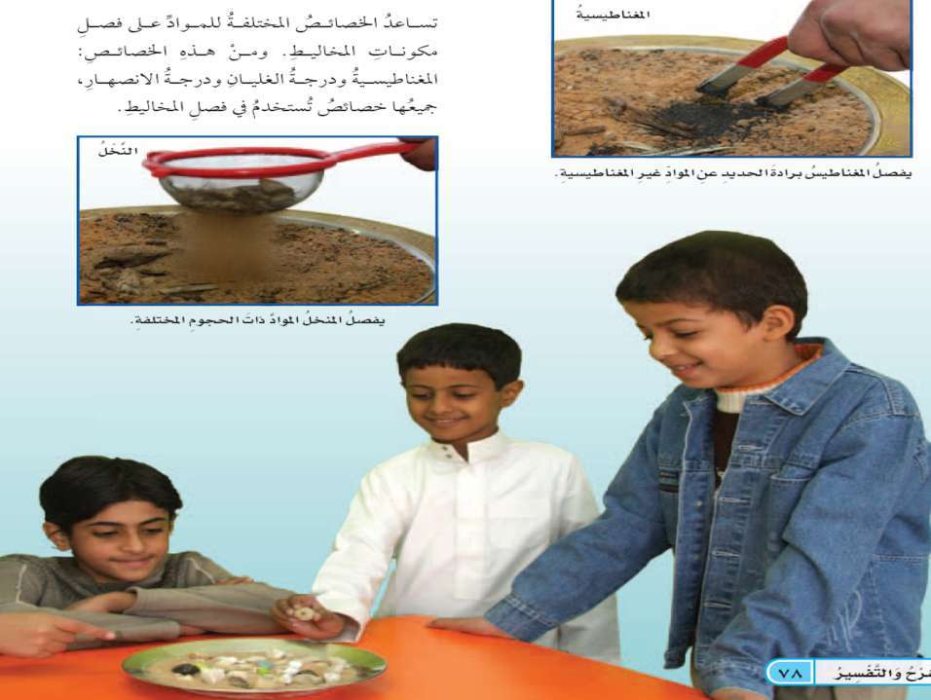

Slide 56
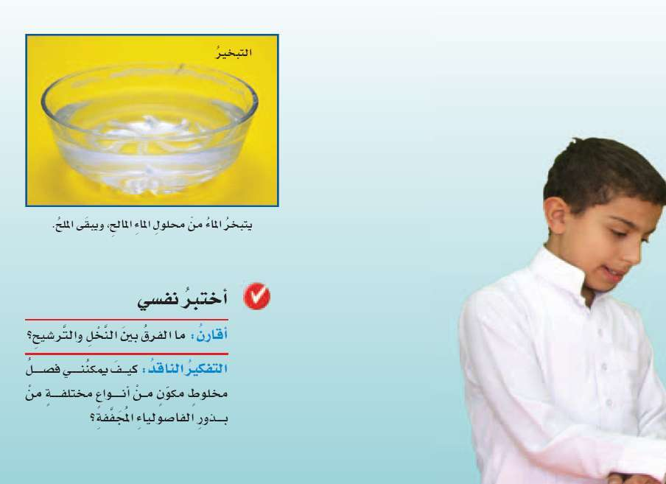

Slide 57
ما التقطير ؟
: التقطير عملية تفصل فيها مكونات مخلوط بوساطة التبخر والتكاثف، ويمكن إجراء ذلك عن طريق تسخين محلول من الماء والملح؛ حيث لكلٍّ منهما درجة غليان تختلف عن الأخرى؛ فالماء له درجة غليان منخفضة وسيغلي أولاً، ويتحوَّل إلى غاز، ويترك الدورق.

Slide 58
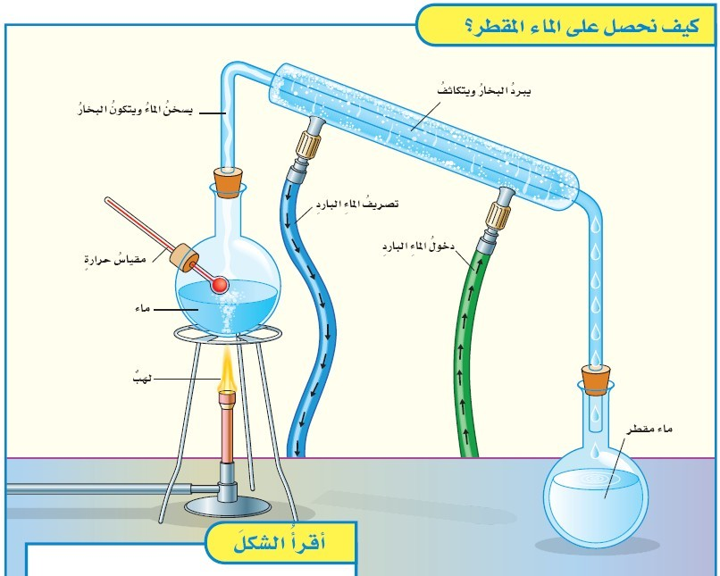

Slide 59
مراجعة الدرس

Slide 60
الفكرة الرئيسية : كيف يختلف المخلوط عن المركب ؟
الإجابة
المخلوط يمكن فصل مكوناته باستخدام المغناطيس
المركب لا يمكن فصل .مكوناته

Slide 61
المفردات : المخلوط الذى يتكون من فلز أو أكثر ومواد صلبة أخرى يسمى .....................
الإجابة
السبيكة

Slide 62
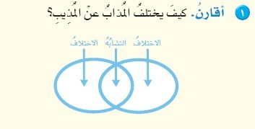
الإجابة
الملح
المذاب : هو المادة التى تذوب .
المــاء
المذيب: هو المادة التى يذوب فيها المذاب.

Slide 63
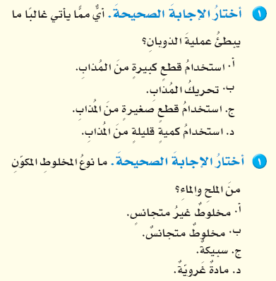

Slide 64
مراجعة الفصل

Slide 65
1) مخلوط من فلز أو أكثر مواد صلبة أخرى .............................
الإجابة
السبيكة

Slide 66
2) ..........ينتج عن مزج مادتين او أكثر دون تغير فى خصائصهما .
الإجابة
المخلوط

Slide 67
3) العملية التى يتحول فيها السائل الى غاز تسمى ...............................................
الإجابة
التبخر

Slide 68
4) صفات المادة التى يمكن ملاحظتها وقياسها دون تغيير فى طبيعتها تسمى ...............
الإجابة
الخصائص الفيزيائية

Slide 69
5) المخلوط المتجانس المكون من مادة مذابة فى مادة أخرى يسمى ...................
الإجابة
المحلول

Slide 70
6) .......... هى مقدار ما فى الجسم من مادة .
الإجابة
الكتلة

Slide 71
7) .......... تكون جزيئاته متراصة ومتلاصقة وقليلة الحركة .
الإجابة
الجسم الصلب

Slide 72
